Slide 1
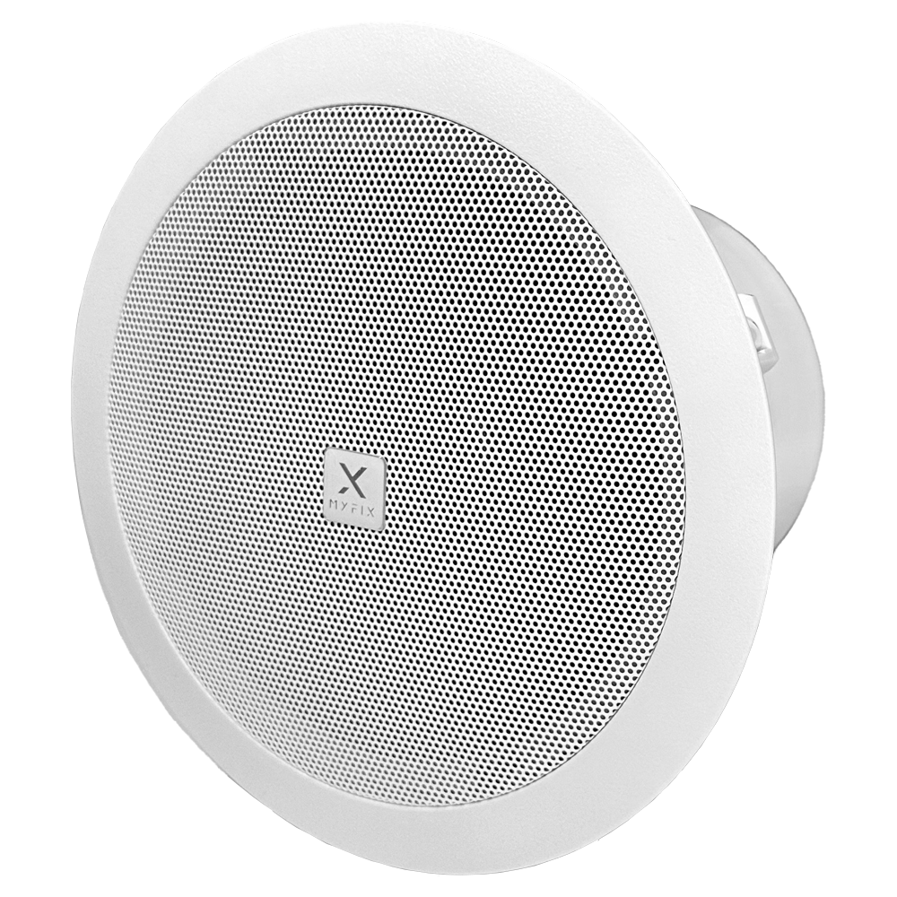
Ceiling Speaker
CL-305T
Professional Speaker System
FEATURE
5" 동축 스피커 유닛의 천장형 스피커
Hi임피던스와 Low 임피던스를 선택해서 사용가능.
실내외 카페, 레스토랑, 공원, 전시장 등 다양한 상업공간에서 사용 가능.
SPECIFICATION
항목 | 세부내용
Speaker Size | 5" coaxial speaker
Power | 20/10/5/2.5/8ohm
Voltage | 100V/70V
Sensitivity | 88dB
Frequency Response | 100-20KHZ
Dimension | 203*145mm
Material | IRON
Weight | 1.7kg
Mounting hole | 170mm
경기도 성남시 분당구 판교로 723(분당테크노파크) B동 604-2호
TEL : 031-709-1061 / FAX : 031-709-1062

